Slide 1

TIẾNG VIỆT -TUẦN 8
Tập đọc:
NGÀY EM VÀO ĐỘI

Slide 2


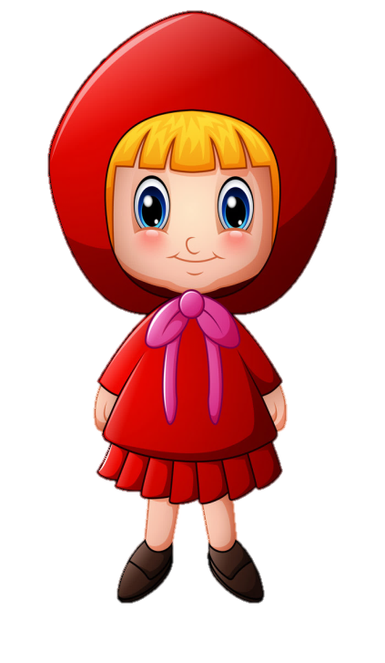


Trên đường đi, con sẽ gặp các con vật, chúng sẽ giúp con đi đúng đường nếu con trả lời đúng các câu hỏi!
Con hãy đem bánh cho bà nhé!
Dạ mẹ
Dạ mẹ, con hiểu rồi!

Slide 3
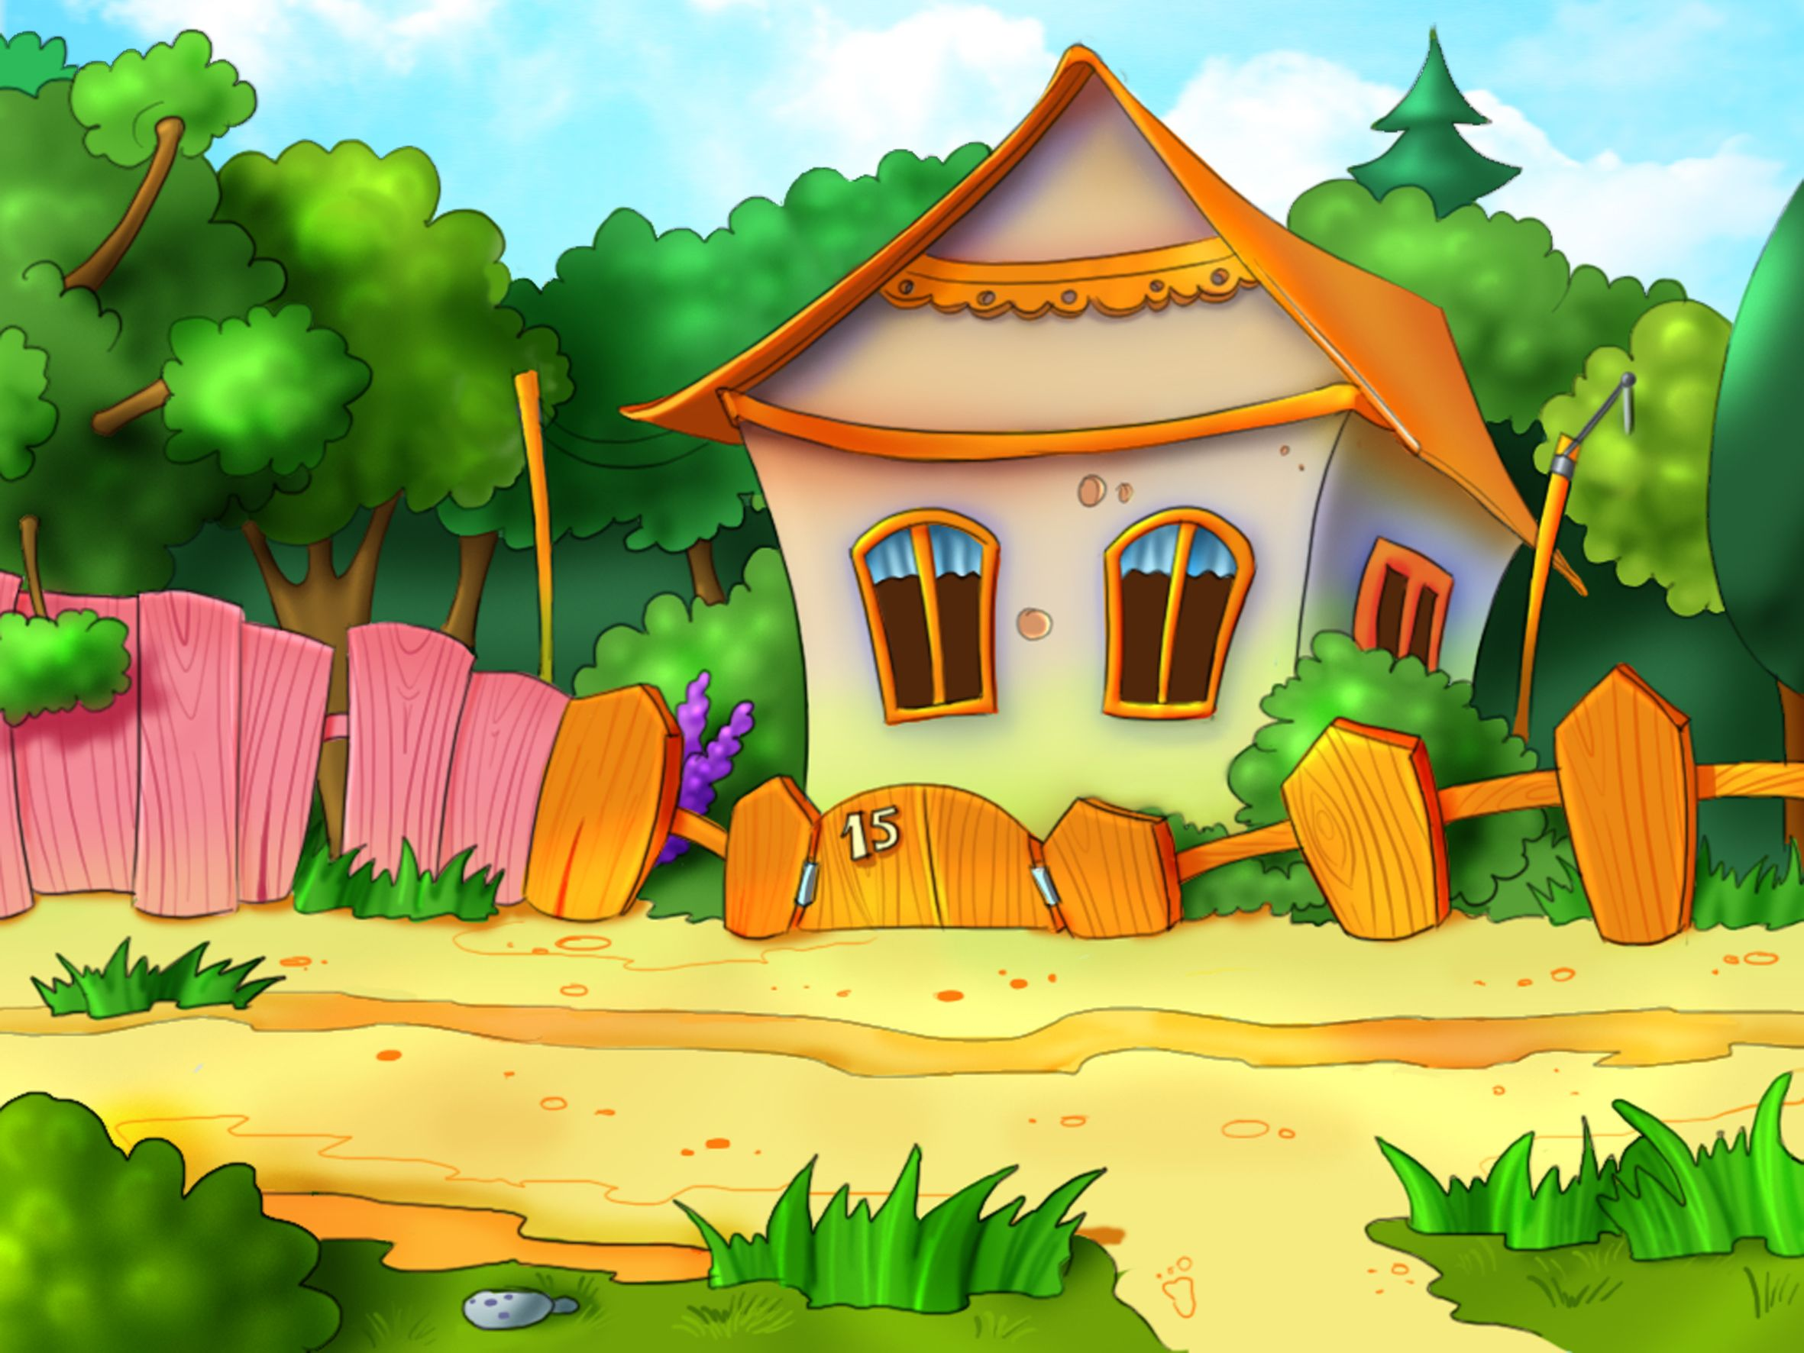

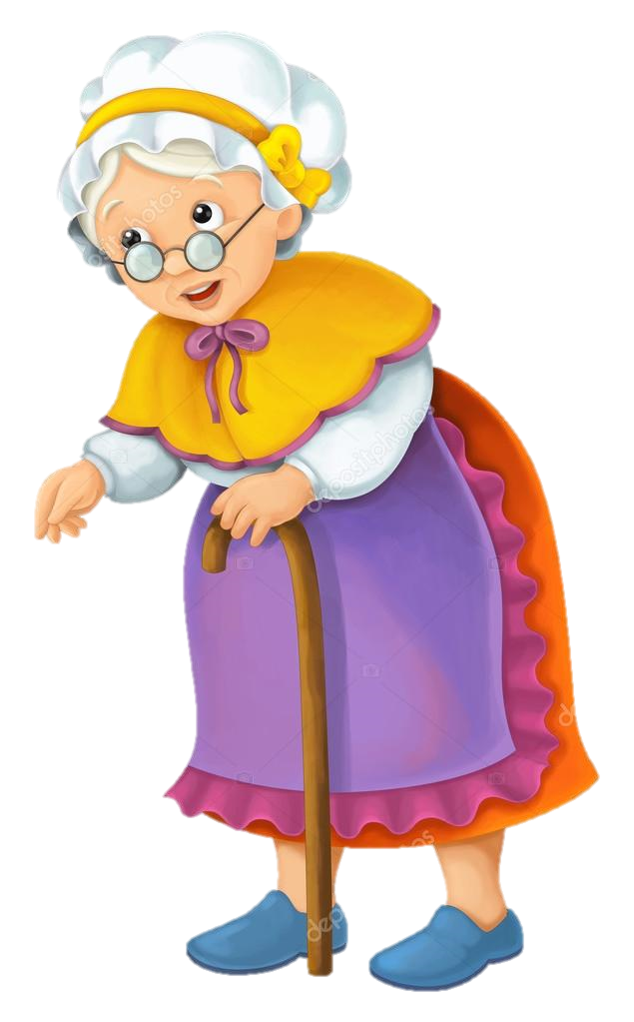
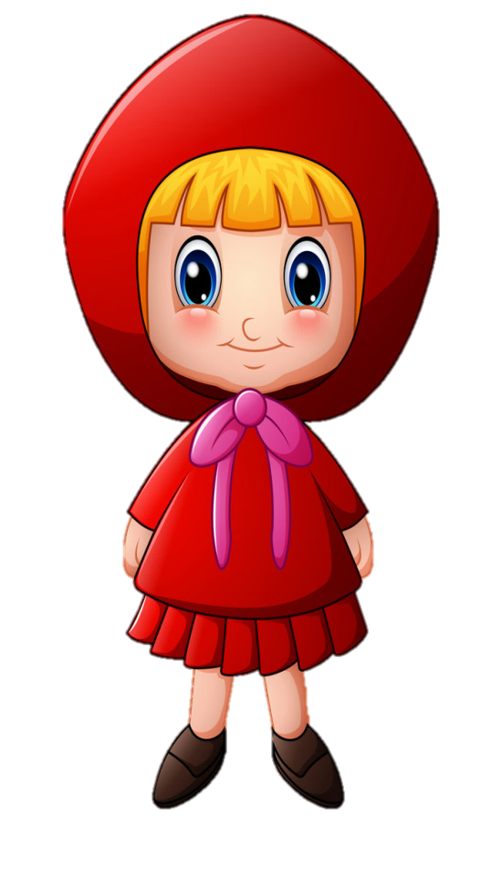
CHÚC MỪNG CÔ BÉ KHĂN ĐỎ

Slide 4
Tập đọc:
NGÀY EM VÀO ĐỘI

Slide 5
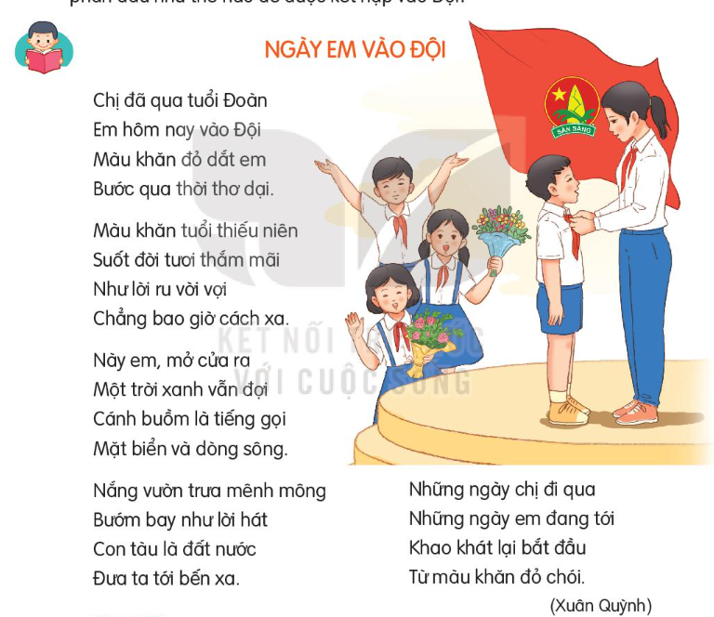
SGK/70

Slide 6

Lắng nghe
đọc mẫu

Slide 7

Đọc nối
tiếp đoạn:
Bài 16: Ngày em vào Đội
1
Chị đã qua tuổi Đoàn
Em hôm nay vào Đội
Màu khăn đỏ dắt em
Bước qua thời thơ dại.
2
Màu khăn tuổi thiếu niên
Suốt đời tươi thắm mãi
Như lời ru vời vợi
Chẳng bao giờ cách xa.
3
4
5
Này em, mở cửa ra
Một trời xanh vẫn đợi
Cánh buồm là tiếng gọi
Mặt biển và dòng sông.
Nắng vườn trưa mênh mông
Bướm bay như lời hát
Con tàu là đất nước
Đưa ta tới bến xa.
Những ngày chị đi qua
Những ngày em đang tới
Khao khát lại bắt đầu
Từ màu khăn đỏ chói.

Slide 8
Tìm từ khó đọc:
Bài 16: Ngày em vào Đội
1
Chị đã qua tuổi Đoàn
Em hôm nay vào Đội
Màu khăn đỏ dắt em
Bước qua thời thơ dại.
2
Màu khăn tuổi thiếu niên
Suốt đời tươi thắm mãi
Như lời ru vời vợi
Chẳng bao giờ cách xa.
3
4
5
Này em, mở cửa ra
Một trời xanh vẫn đợi
Cánh buồm là tiếng gọi
Mặt biển và dòng sông.
Nắng vườn trưa mênh mông
Bướm bay như lời hát
Con tàu là đất nước
Đưa ta tới bến xa.
Những ngày chị đi qua
Những ngày em đang tới
Khao khát lại bắt đầu
Từ màu khăn đỏ chói.

Slide 9

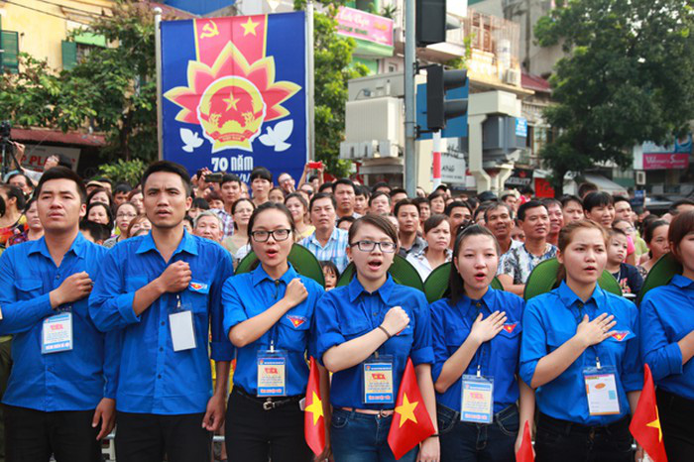




Bài 16: Ngày em vào Đội
Ngắt câu
1
Chị đã qua tuổi Đoàn
Em hôm nay vào Đội
Màu khăn đỏ dắt em
Bước qua thời thơ dại.
Đoàn: chỉ Đoàn Thanh niên Cộng sản Hồ Chí Minh
Đội: chỉ Đội Thiếu niên Tiền phong Hồ Chí Minh

Slide 10
Bài 16: Ngày em vào Đội
Ngắt câu
Màu khăn tuổi thiếu niên
Suốt đời tươi thắm mãi
Như lời ru vời vợi
Chẳng bao giờ cách xa.
2

Slide 11
Bài 16: Ngày em vào Đội
Ngắt câu
Này em, mở cửa ra
Một trời xanh vẫn đợi
Cánh buồm là tiếng gọi
Mặt biển và dòng sông.
3

Slide 12
Bài 16: Ngày em vào Đội
Ngắt câu
4
Nắng vườn trưa mênh mông
Bướm bay như lời hát
Con tàu là đất nước
Đưa ta tới bến xa.

Slide 13
Bài 16: Ngày em vào Đội
Ngắt câu
5
Những ngày chị đi qua
Những ngày em đang tới
Khao khát lại bắt đầu
Từ màu khăn đỏ chói.

Slide 14

* Giọng đọc:
=> Chậm rãi
=> Ngữ điệu nhẹ nhàng.
=> Ngắt nghỉ cuối mỗi dòng thơ.

Slide 15






Luyện đọc
nhóm:
Yêu cầu:
- Phân công đọc theo từng khổ thơ
- Tất cả thành viên đều đọc
- Sửa lỗi cho bạn nếu bạn đọc chưa đúng.

Slide 16
Đọc toàn bài:
Bài 16: Ngày em vào Đội
1
Chị đã qua tuổi Đoàn
Em hôm nay vào Đội
Màu khăn đỏ dắt em
Bước qua thời thơ dại.
2
Màu khăn tuổi thiếu niên
Suốt đời tươi thắm mãi
Như lời ru vời vợi
Chẳng bao giờ cách xa.
3
4
5
Này em, mở cửa ra
Một trời xanh vẫn đợi
Cánh buồm là tiếng gọi
Mặt biển và dòng sông.
Nắng vườn trưa mênh mông
Bướm bay như lời hát
Con tàu là đất nước
Đưa ta tới bến xa.
Những ngày chị đi qua
Những ngày em đang tới
Khao khát lại bắt đầu
Từ màu khăn đỏ chói.

Slide 17




1. Theo em chị muốn nói gì qua 2 câu thơ sau:
Màu khăn đỏ dắt em
Bước qua thời thơ dại.
a. Đeo khăn quàng đỏ sẽ giúp em khôn lớn.
b. Em trưởng thành hơn khi được kết nạp vào Đội.
c. Nêu ý kiến khác của em.

Slide 18

2. Chi tiết nào cho thấy chiếc khăn quàng gắn bó thân thương với người đội viên?
Màu khăn tuổi thiếu niên
Suốt đời tươi thắm mãi
Như lời ru vời vợi
Chẳng bao giờ cách xa.

Slide 19
3. Người chị đã chia sẻ với em niềm vui, mơ ước của người đội viên qua hình ảnh nào?
Này em, mở cửa ra
Một trời xanh vẫn đợi
Cánh buồm là tiếng gọi
Mặt biển và dòng sông.
Nắng vườn trưa mênh mông
Bướm bay như lời hát
Con tàu là đất nước
Đưa ta tới bến xa.

Slide 20

4. Theo em, bạn nhỏ cảm nhận được điều gì qua lời nhắn nhủ của chị ở khổ thơ cuối?
Những ngày chị đi qua
Những ngày em đang tới
Khao khát lại bắt đầu
Từ màu khăn đỏ chói.
Khao khát: mong muốn tha thiết

Slide 21


NỘI DUNG:
Bài thơ thể hiện niềm vui, nỗi xúc động, sự đồng cảm của người chị trước tin em của mình được vào Đội và cảm xúc của bạn nhỏ trước sự kiện quan trọng ở lứa tuổi thiếu niên, nhi đồng.

Slide 22
Bài 16: Ngày em vào Đội
Đọc thuộc lòng:
1
Chị đã qua tuổi Đoàn
Em hôm nay vào Đội
Màu khăn đỏ dắt em
Bước qua thời thơ dại.
2
Màu khăn tuổi thiếu niên
Suốt đời tươi thắm mãi
Như lời ru vời vợi
Chẳng bao giờ cách xa.
3
4
5
Này em, mở cửa ra
Một trời xanh vẫn đợi
Cánh buồm là tiếng gọi
Mặt biển và dòng sông.
Nắng vườn trưa mênh mông
Bướm bay như lời hát
Con tàu là đất nước
Đưa ta tới bến xa.
Những ngày chị đi qua
Những ngày em đang tới
Khao khát lại bắt đầu
Từ màu khăn đỏ chói.

Slide 23
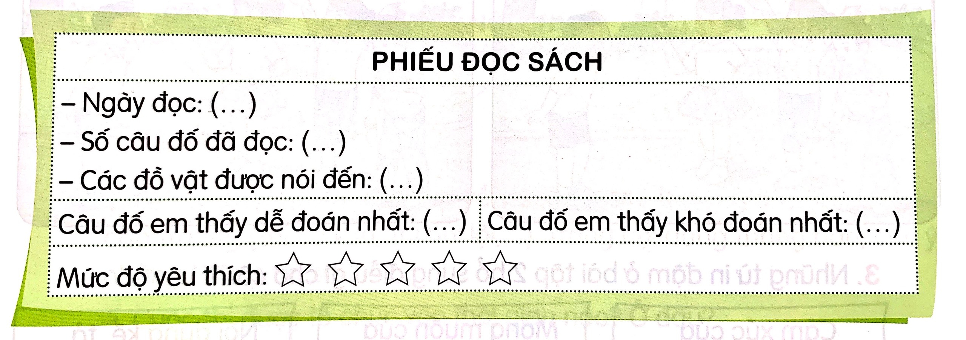
1. Đọc các câu đố về đồ dùng học tập hoặc các đồ vật khác ở trường, viết vào phiếu đọc sách theo mẫu.

Slide 24







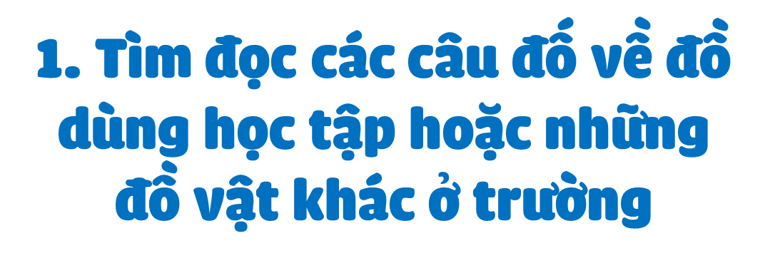



Slide 25
1. Đọc các câu đố về đồ dùng học tập hoặc các đồ vật khác ở trường, viết vào phiếu đọc sách theo mẫu.

Slide 26
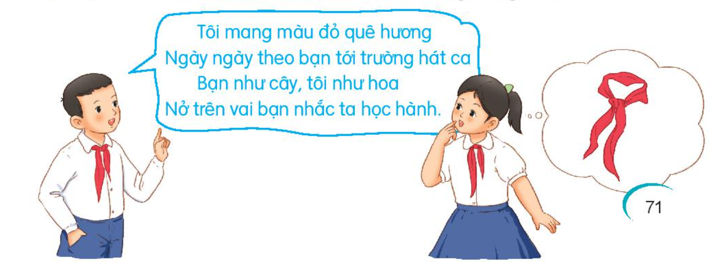
2. Chia sẻ với bạn bè câu đố em tìm được và cùng bạn giải câu đố đó.

Slide 27
